Slide 1
€×m²
STIVANSKA KUĆA (za 21.stoljeće)
SUTIVAN O. BRAČ
STIVANSKA KUĆA (za 21.stoljeće)
GRAĐEVINSKO - ARHITEKTONSKI FAKULTET, SPLIT
DIPLOMSKI RAD 2010./2011.
STUDENT: BERISLAV LUKŠIĆ
MENTOR: doc. NIKOLA POPIĆ, dipl.ing.arh.
KOMENTOR: prof. emeritus dr.sc. IVO ŠIMUNOVIĆ
sječanj 2011

Slide 2
€×m²

Slide 3
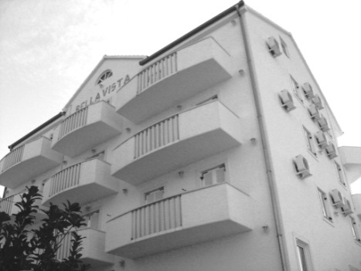
€×m²

Slide 4
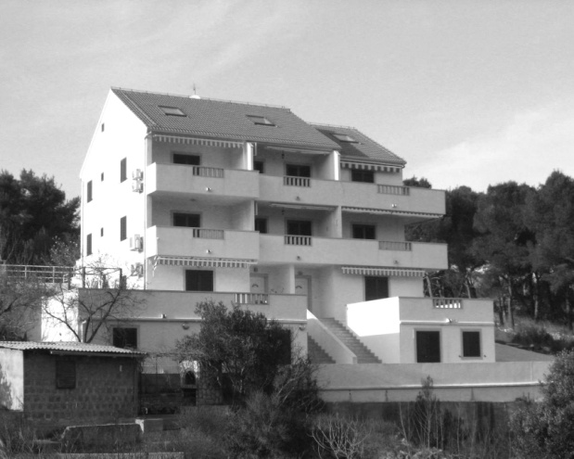
€×m²

Slide 5
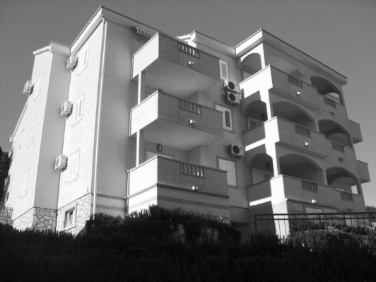
€×m²

Slide 6
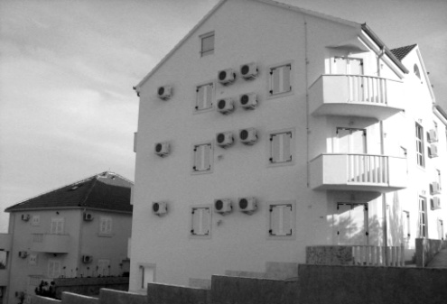
€×m²

Slide 7
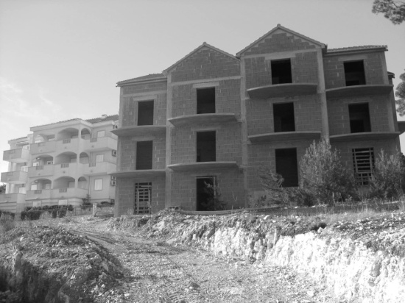
€×m²

Slide 8
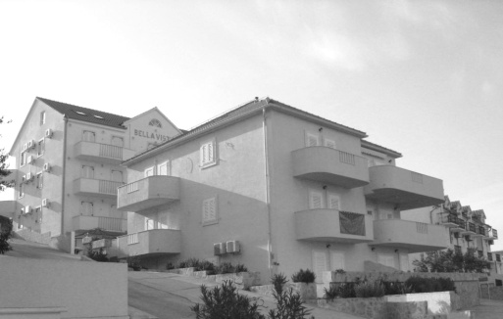
€×m²

Slide 9
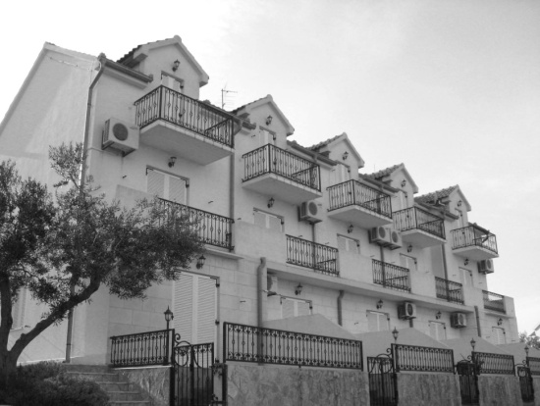
€×m²

Slide 10
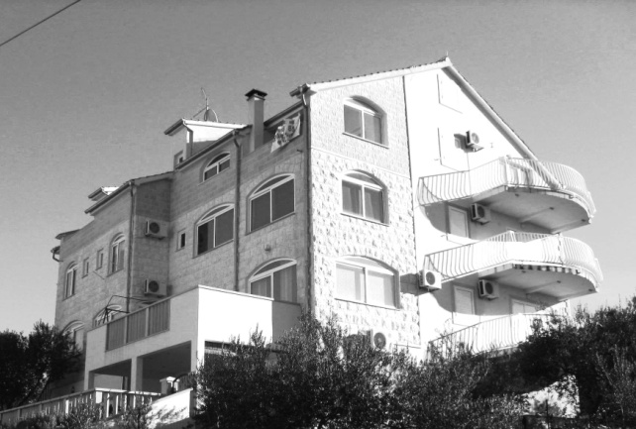
€×m²

Slide 11
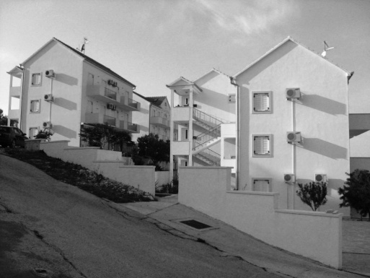
€×m²

Slide 12
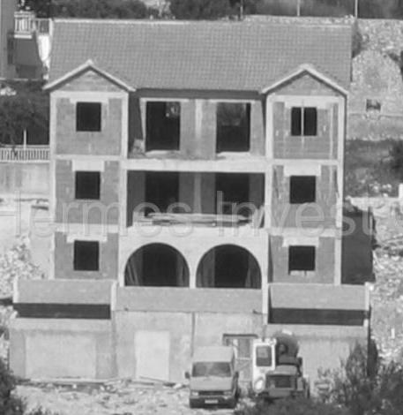
€×m²

Slide 13
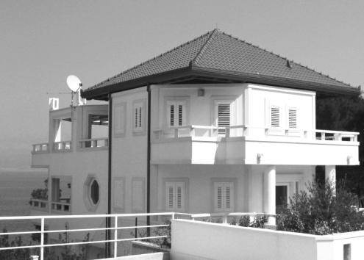
€×m²

Slide 14
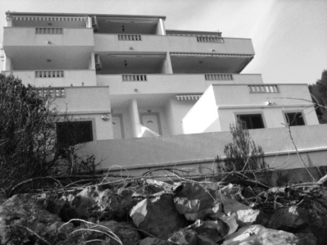
€×m²

Slide 15
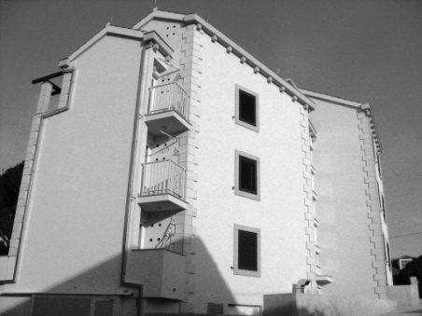
€×m²

Slide 16
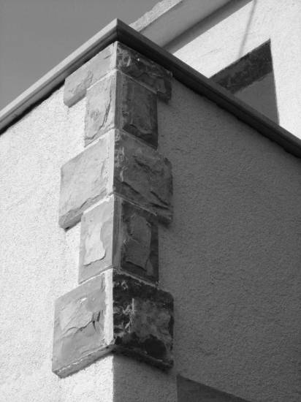
€×m²

Slide 18
UVOD U RAD
Postavljajući pitanje ''kako potaknuti oblikovanje uvjeta, a ne uvjetovati oblikovanje'' koje nam je postavila profesorica Ivana Šverko na drugoj godini fakulteta izravno se dotiče spomenute teme, suvremene stivanske kuće.
Čitam i reagiram na današnju brzu i megalomansku gradnju kuća, zasnovanih na konceptu €xm², što ujedno može biti i njihovo ime. Potiče me na razmišljanje što učiniti, a da se spriječi daljnje devastiranje prostora. Naizgled utopijski rad kojeg ću pokušati smiriti i svesti na realne okvire, jer nisu krive kuće (priroda) već ljudi čije želje za materijalnim (novcem, moći...) ćine nesvjesno zlo i zapisuju najgore o vremenu u kojem živimo. Ako su današnje kuće €xm² zapis današnjeg vremena, onda živimo u vremenu u kojem je teško očekivati svijest ljudi da razmišljaju i preuzmu odgovornost prema bogatoj povijesti, a još manje prema budućnosti.
Tako je nažalost u današnje vrijeme nesvjesno i neodgovorno i dobar dio struke, potpomognut lošim zakonskim odredbama podlegao ovakvom konceptu i dao veliki doprinos u realizaciji učinjenog. Uvijek se gradilo, ali danas, danas je to bum, danas je to biznis brzog bogačenja, a ne i nužnost gradnje prostora za dobar život gdje većina misli da zna napraviti kuću. Ako ih i pitate kakvu, teško da se može čuti ''dovoljnu sa dva lipa dvorišta'', već veliku sa što više malih apartmana.
Postoje i oni investitori koji grade „stare kuće“, naizgled osviješteni, jer vole pučku arhitekturu, ali nesvjesni da je tako poništavaju, možda se jedino s vremena na vrijeme zapitaju: da li mi samo izvrsno kopiramo?, da bi samo brzo maknuli tu misao s uma, jer, ipak, to se danas dobro prodaje. Tako nam ''dvoje'' investitora poneseni brzom zaradom u lancu struke i pojedinaca u institucijama države bez svjesti i odgovornosti zapisuju vrijeme u kojem ona nastaje i ukazuju na stanje u državi. Kako je i rekao arhitekt Neven Šegvić ''arhitektura je izravna projekcija društvenih, socijalnih, političkih i gospodarskih realiteta vremena u kojem nastaje'‘
Jedna od mogučnosti iznalaženja rješenja je izmjena strategije zakona o gradnji kako bi se vodili drugom logikom, poticanjem na razmišljanje o samom prostoru. Voditi računa o samom konceptu, kontekstu, povijesti, orjentaciji, suncu (svjetlosti), pogledu, ugodnosti i same održivosti. Bitno bi bilo postaviti jasnije zakonske okvire i kriterije gradnje, ali i omogučiti što više kreativnosti samoj struci (urbanisti,arhitekti). A struka bi se trebala vratiti svojim vrijednostima; promicati i poticati investitore i lokalnu upravu kod planiranja na razmišljanje druge i drugačije, suvremenije gradnje, ugrađujući životne vrijednosti, održivosti i za ugodu življenja. Mislim da tako, ne da neće materijalno biti oštećen nitko već ćemo svi imati višestruku korist.

Slide 19
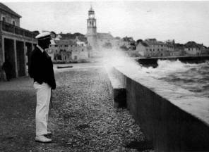
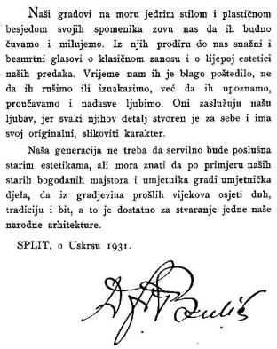

Slide 20
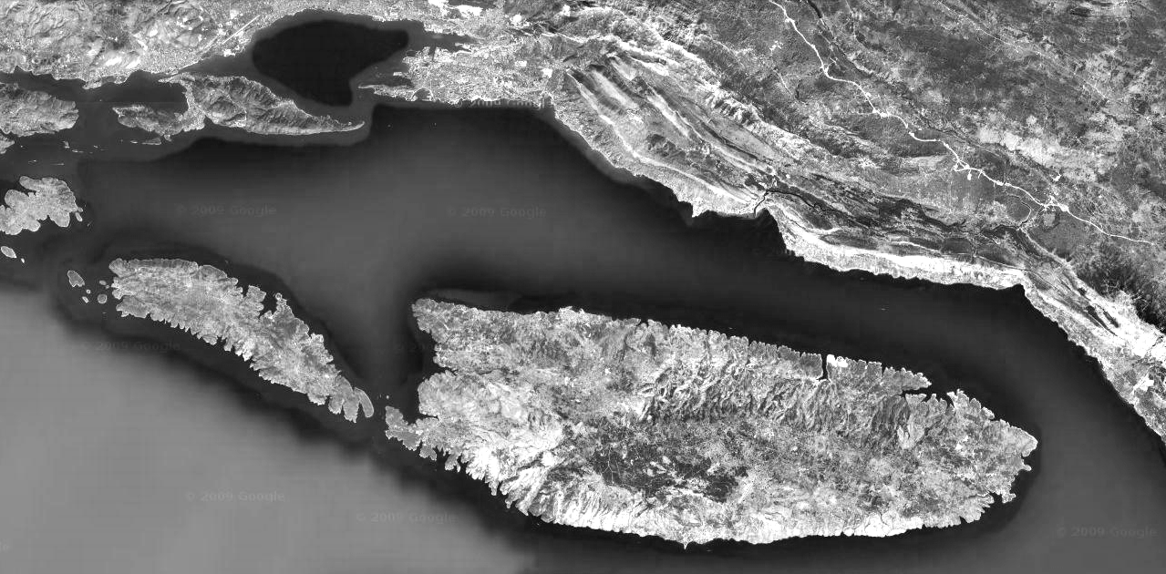

Slide 22
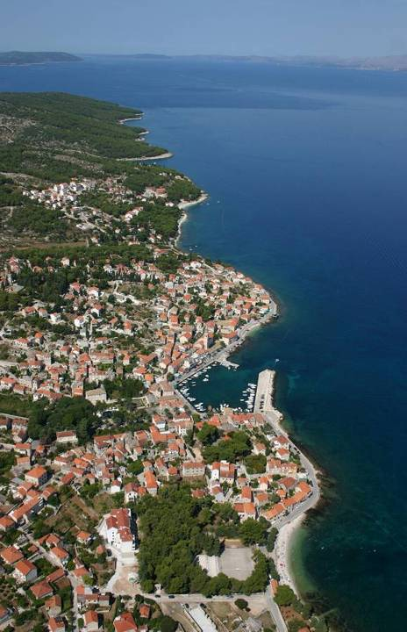

Slide 23
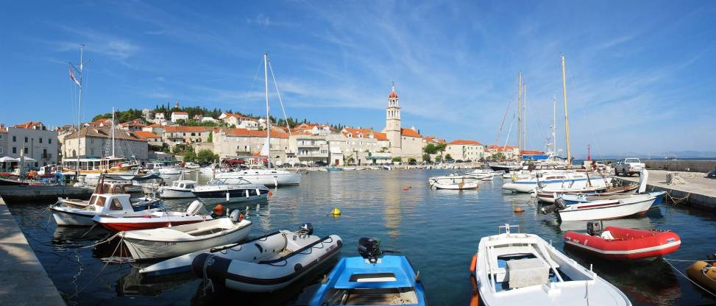

Slide 24
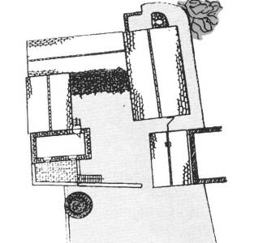
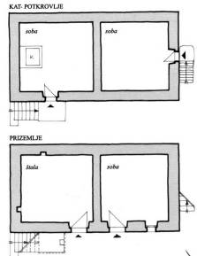

Slide 25
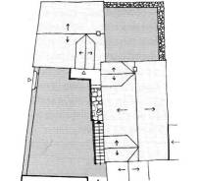
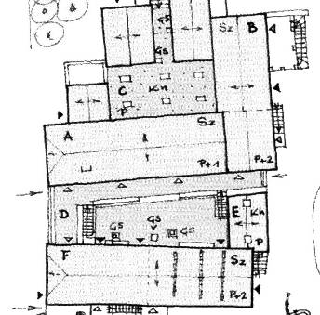
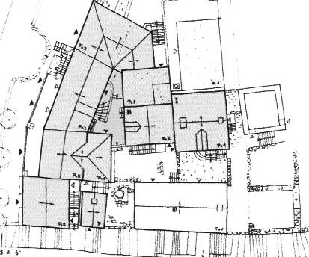

Slide 26
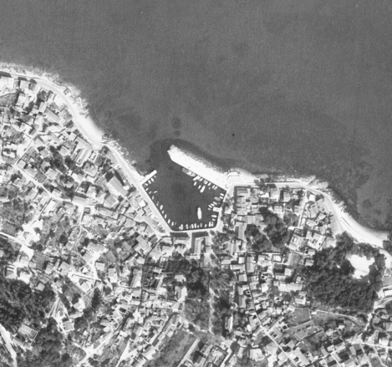
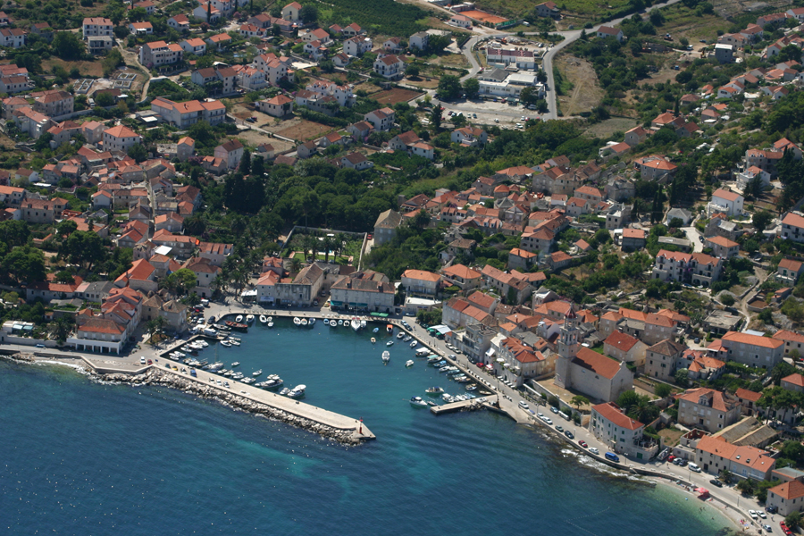

Slide 27
KAVANJINOVI
DVORI

Slide 28
ILIĆA
DVORI
KAVANJINOVI
DVORI

Slide 29
KUĆA DEFINIS
ILIĆA
DVORI
KAVANJINOVI
DVORI

Slide 30
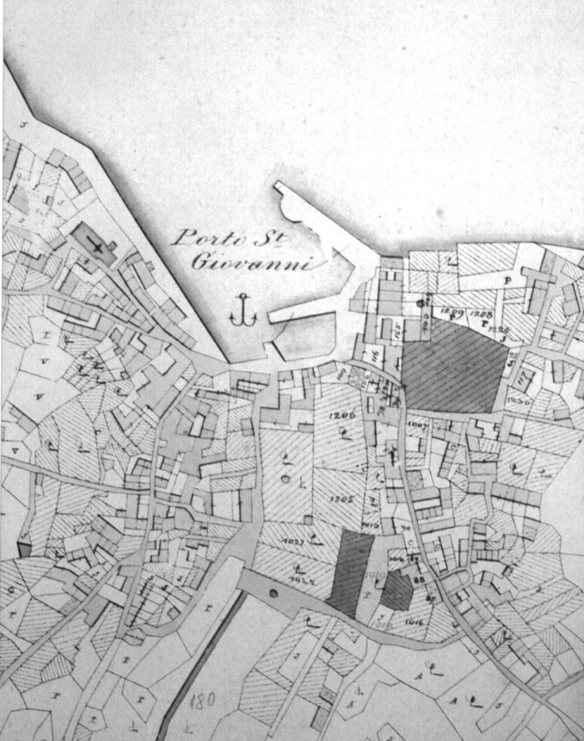
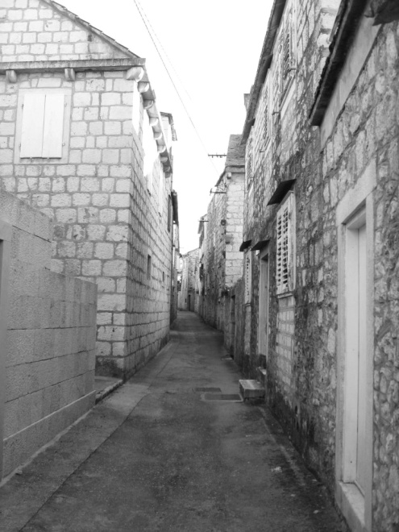

Slide 31
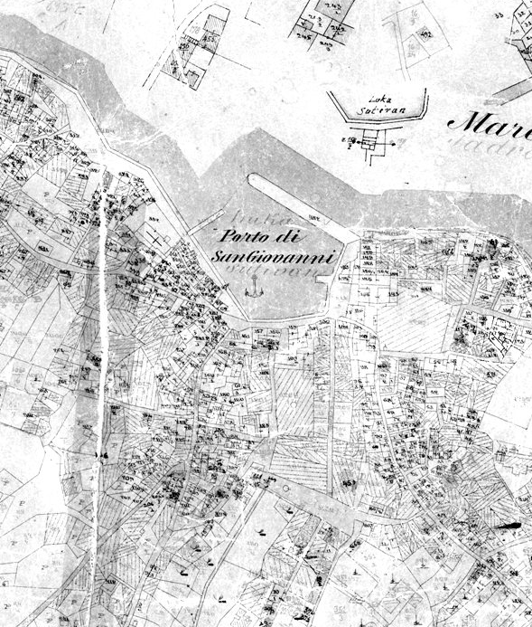

Slide 36
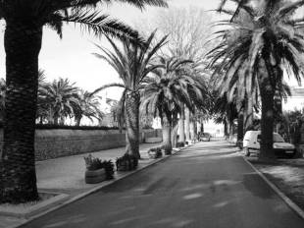

Slide 37
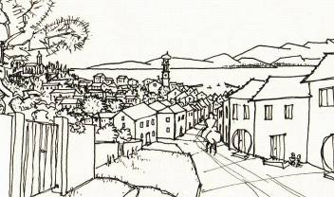
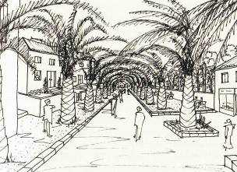

Slide 38
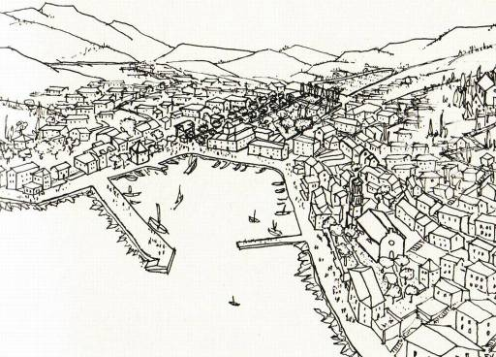
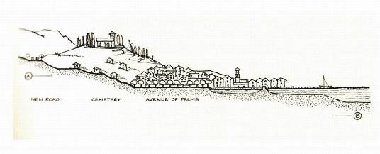
''sutivan kazalište s 5 pozornica‘’
‘’Nenametljiva urbanost Sutivana i savršenstvo forme mogli bi pokleknuti pred kultom turizma u potrazi za suncem, morem i bijegom od sve većih stambenih četvrti u gradovima na kopnu.’’
‘’Divlji, škrti brački krajolik, posut gomilama, pruža otoku potencijal za osobniju vrstu turizma, povezanu s prirodnim okolišem i seoskim životom.’’
'‘Taj novi indentitet s javnim životom te sičušne ringstrasee bio je u kontrastu s ruralnim običajima seljačkih obitelji u dvjema četvrtima na obroncima...ta suprostavljena okolina danas nam dramatski prikazuje kulturnu povijest sutivana i pridonosi njegovoj jedinstvenosti. Pitamo se u kojoj mjeri su posjetioci nesvjesni toga i koliko bi više uživali u središnjem zelenom pojasu kad bi se ta priča propovjedala, kad bi njegova okolina postala ''čitljiva'' i kad bi se razvio potencijal za obogačenje kulture stanovnika Sutivana.''
Francis, Violich, The Bridge to Dalmatia. A Search for the Meaning of Place

Slide 40
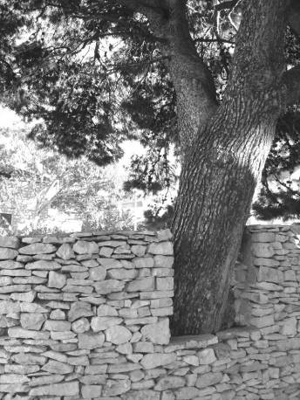
‘’Građenje je bilo izraz nužnosti i potrebe, ali i razumijevanja i ljubavi spram prirode i života, ono je nastajalo polagano, bez namjere da se svidi ili pokazuje. Ta skromnost, ali ne i škrtost, koja proizlazi iz neimanja, truda ali i življenja života izgradila je jednostavno dostojanstvo pučke arhitekture jadranskog priobalja, ostavila nam je lekcije o arhitekturi u kojima možemo naučiti mnogo više nego u svim arhitektonskim časopisima ovog svijeta.’’
Alan Kostrenčić, ORIS časopis za arhitekturu i kulturu ‘’Ulica bijela poput soli’’br.66

Slide 41
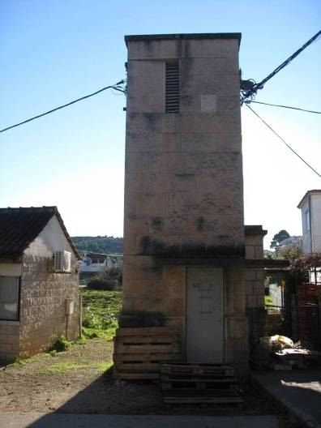
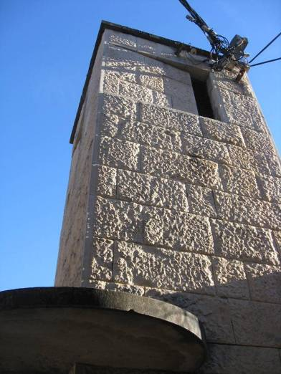
1934

Slide 42
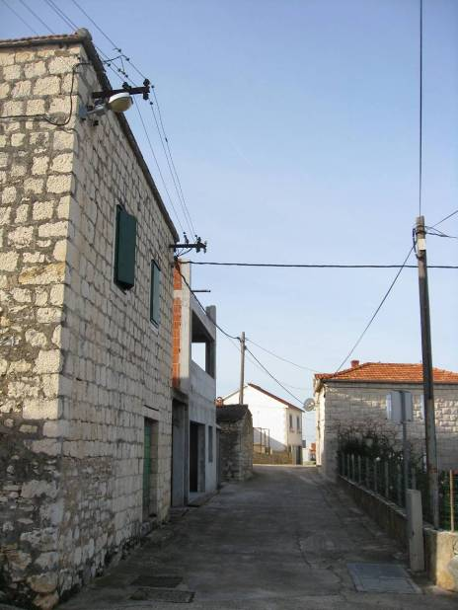
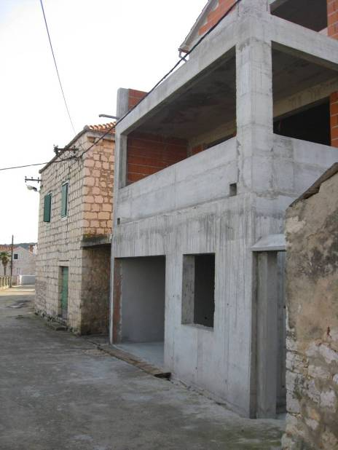

Slide 43
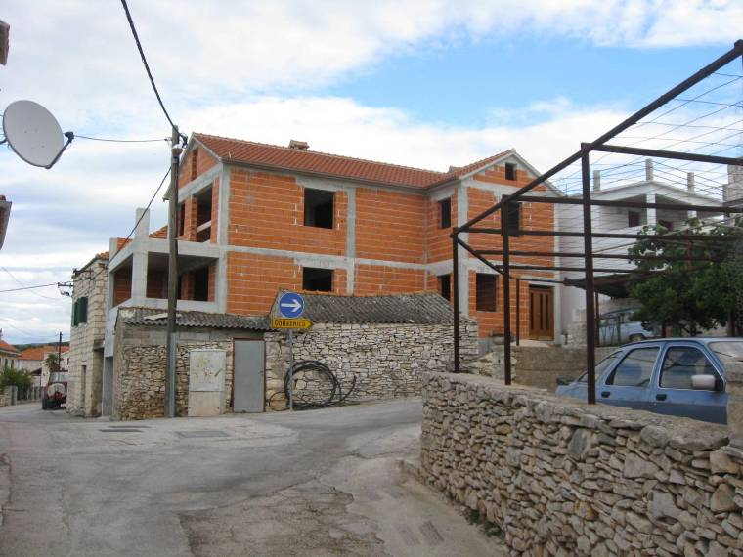

Slide 44
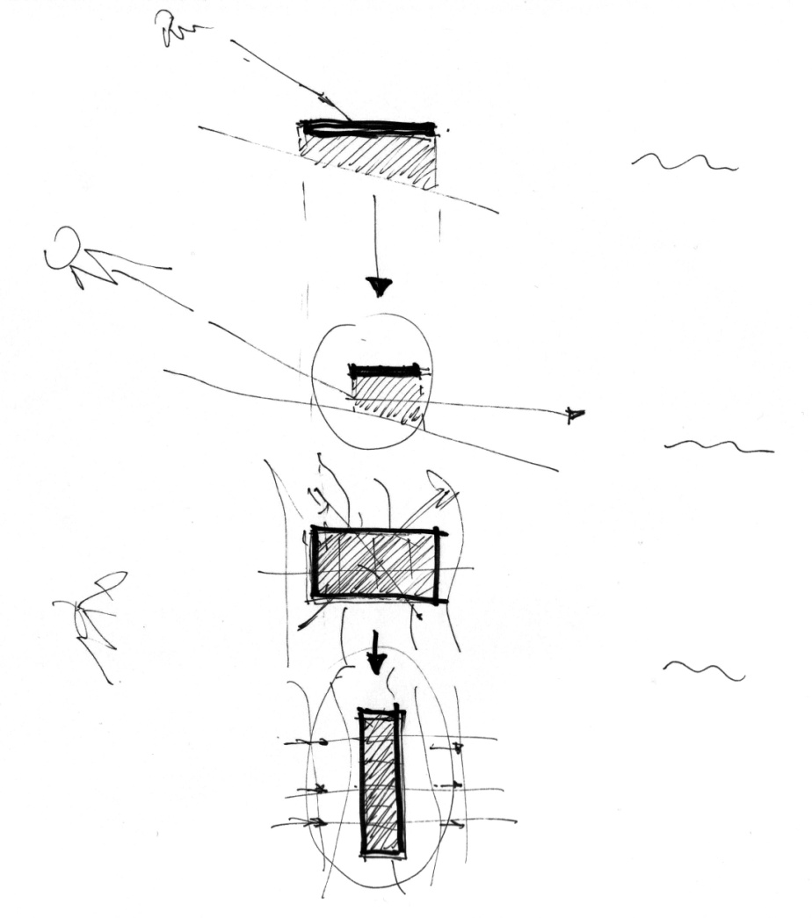
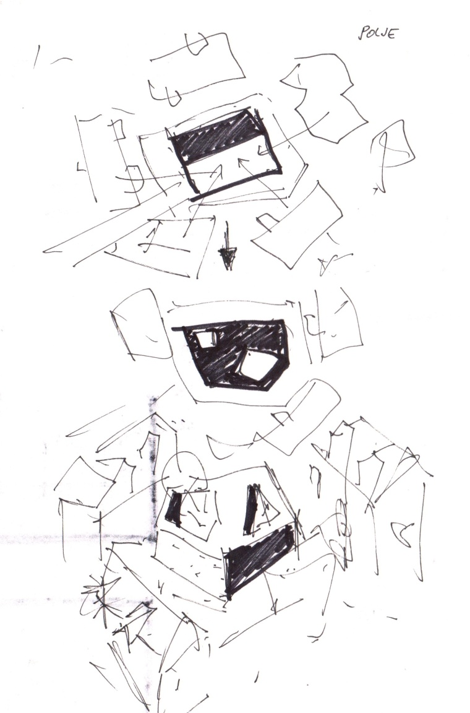

Slide 45
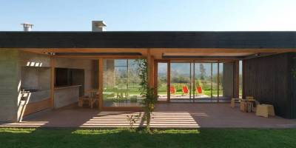
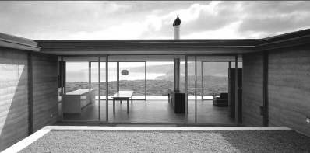
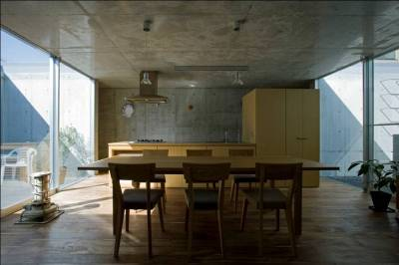

Slide 46
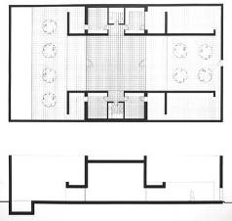
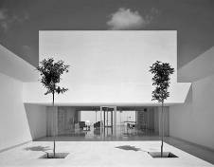
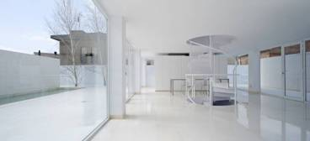

Slide 47
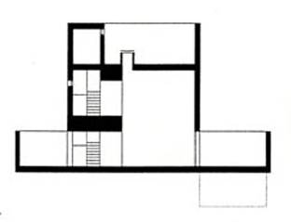
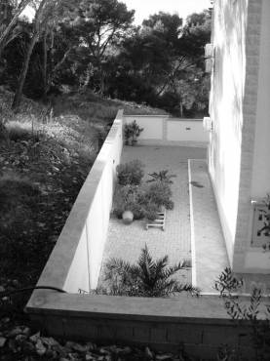

Slide 48
STIVANSKA KUĆA (za 21.stoljeće) kao srž funkcije ima stanovanje na koje se vezuju turistički ,gospodarski sadržaji, sadržaji koji omogućuju življenje na otoku, bilo to od turizma, poljoprivrede ili oboje.

Slide 50
SU K.01

Slide 51
SU K.02
SU K.01

Slide 52
SU K.02
SU K.01
SU K.03

Slide 53
SU K.02
SU K.01
SU K.03
SU K.04

Slide 54
SU K.01

Slide 55
SU K.01

Slide 56
SU K.01

Slide 57
SU K.01

Slide 58
Referenca:
Souto de Moura
SU K.01

Slide 59
SU K.01

Slide 60
SU K.01

Slide 61
SU K.01

Slide 62
SU K.01

Slide 63
SU K.01

Slide 64
SU K.01

Slide 65
SU K.01

Slide 66
SU K.01

Slide 67
SU K.01

Slide 68
SU K.01

Slide 69
SU K.01

Slide 70
SU K.01

Slide 71
SU K.01

Slide 72
SU K.01

Slide 73
SU K.01

Slide 74
SU K.02
SU K.01

Slide 76
SU K.02

Slide 77
SU K.02

Slide 78
SU K.02

Slide 79
SU K.02

Slide 80
SU K.02

Slide 81
SU K.02

Slide 82
SU K.02

Slide 83
SU K.02

Slide 84
SU K.02

Slide 85
SU K.02

Slide 86
SU K.02

Slide 87
SU K.02

Slide 88
SU K.02

Slide 89
SU K.02

Slide 90
SU K.02

Slide 91
SU K.02

Slide 92
SU K.02

Slide 93
SU K.02
SU K.01

Slide 94
SU K.02
SU K.01
SU K.03

Slide 95
SU K.03

Slide 96
SU K.03

Slide 97
SU K.03

Slide 98
SU K.03

Slide 99
SU K.03

Slide 100
SU K.03

Slide 101
SU K.03

Slide 102
SU K.03

Slide 103
SU K.03

Slide 104
SU K.03

Slide 105
SU K.03

Slide 106
SU K.03

Slide 107
SU K.03

Slide 108
SU K.03

Slide 109
SU K.02
SU K.01
SU K.03

Slide 110
SU K.02
SU K.01
SU K.03
SU K.04

Slide 111
SU K.04

Slide 112
SU K.04

Slide 113
SU K.04

Slide 115
SU K.04

Slide 116
SU K.04

Slide 117
SU K.04

Slide 118
SU K.04

Slide 119
SU K.04

Slide 120
SU K.04

Slide 121
SU K.04

Slide 122
SU K.04

Slide 123
SU K.04

Slide 124
SU K.04

Slide 125
Iz svega iznesenog smatram da bi primjenom predloženog, potakli arhitekte, građevinare, konzervatore, tehničare i naposljetku samostalne majstore i korisnike na promišljanje o boljim uvjetima korištenog i viđenog prostora te bi takve vrijednosti pretočili u suvremenost Dalmacije i ostali dosljedni kontekstualnosti života i prirode. Nije potrebno, a i nije moguće da svaka kuća bude arhitektonski oblikovana do detalja, već da je čine funkcionalno ugodni prostori, te da se igrom svjetla i sjene, punog i praznog dobiju prostori za koje možemo reći da su primjereni današnjem čovjeku, a hoće li kuća imati ravni krov ili staklo otporno na metke je stvar pojedinca i njegove želje za posebnošću same kuće. Uostalom, i Louis Kahn je rekao da je arhitektura niz prostora u kojima je dobro živjeti.

Slide 126
LITERATURA
_Šverko, Plejić, Nikšić, Krstulović-Opara, Gamulin, Buble, Belamarić, Pouke baštine za gradnju u hrvatskom priobalju, Zagreb,Hrvatska gospodarska komora, 2007 _Francis, Violich, The Bridge to Dalmatia. A Search for the Meaning of Place. Baltimore i London: The Johns Hopkins University Press, 1998.
_Monografija Sutivan – kulturna povijest, LITTERIS d.o.o. iz Zagreba, 2007
_Todorović, Dragan,Za turizam Brača djelo Ante Vidoševića – Bol : M. Vidošević, 1998.
_Freudenreich, Aleksandar. 1962. Narod gradi na ogoljenom krasu. Zagreb – Beograd: Savezni institut za zaštitu spomenika kultureGrađe i prilozi za povijest dalmacije br. 17, 1962
_Radovan Vidović, Bračko čakavsko naselje Stivan, 1984
_Altić, Mirela,Građa i prilozi za povijest Dalmacije, br. 17, Državni arhiv u Splitu, Split, 2002
_ORIS,časopis za kulturu i arhitekturu, ulica bijela poput soli, br.66
HVALA

